Slide 1


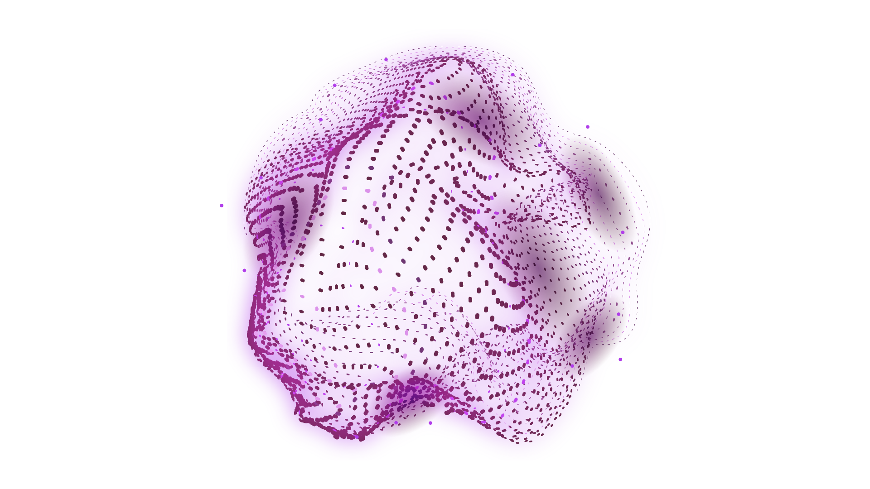
INTERNET OF THINGS (IOT) IOT Sistem E-Tilang
Kelompok : 1

Slide 2
Apa Itu Tilang Elektronik (ETLE)?

Slide 3
Sistem tilang elektronik atau yang juga disebut dengan Electronic Traffic Law Enforcement (ETLE) merupakan teknologi terbaru untuk mengaplikasikan aturan lalu lintas di wilayah Indonesia Sistem satu ini mulai diberlakukan pada bulan April tahun 2022 oleh Polda Metro Jaya di seluruh provinsi di Indonesia melalui berbagai tahapan

Slide 4
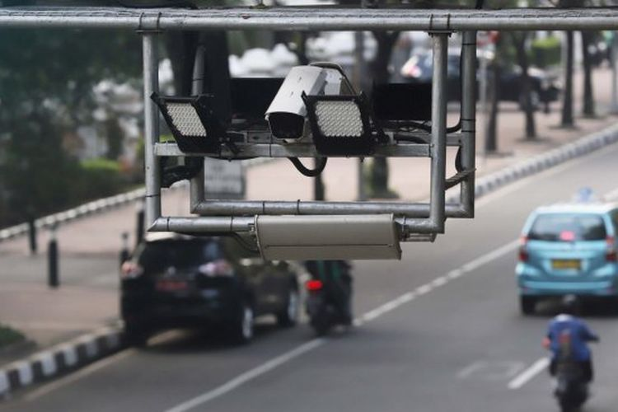
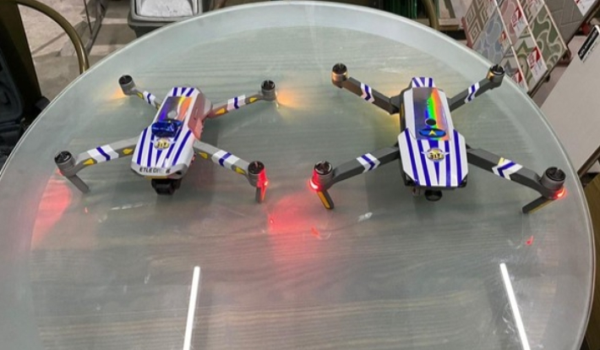
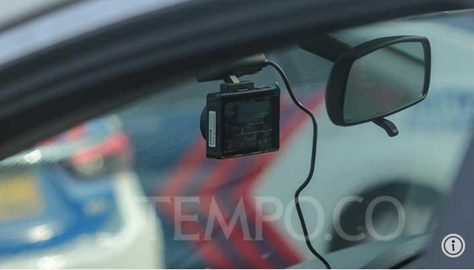
E-Tilang Electronic
1. ETLE CCTV
2. ETLE DRONE
3. ETLE MOBILE

Slide 5
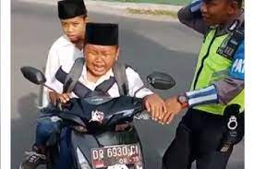
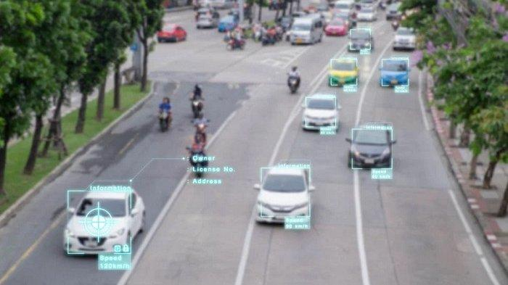
Tilang Electric
Tilang Manual
Tilang Menggunakan Bantuan IOT

Slide 6
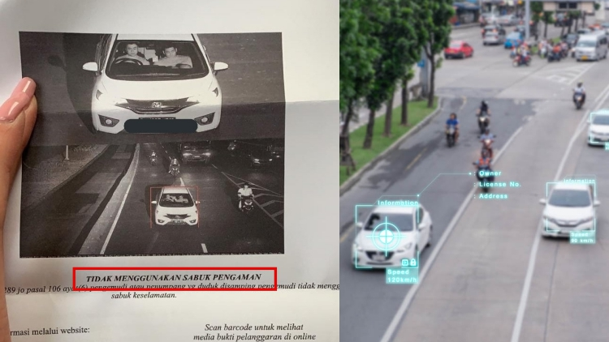
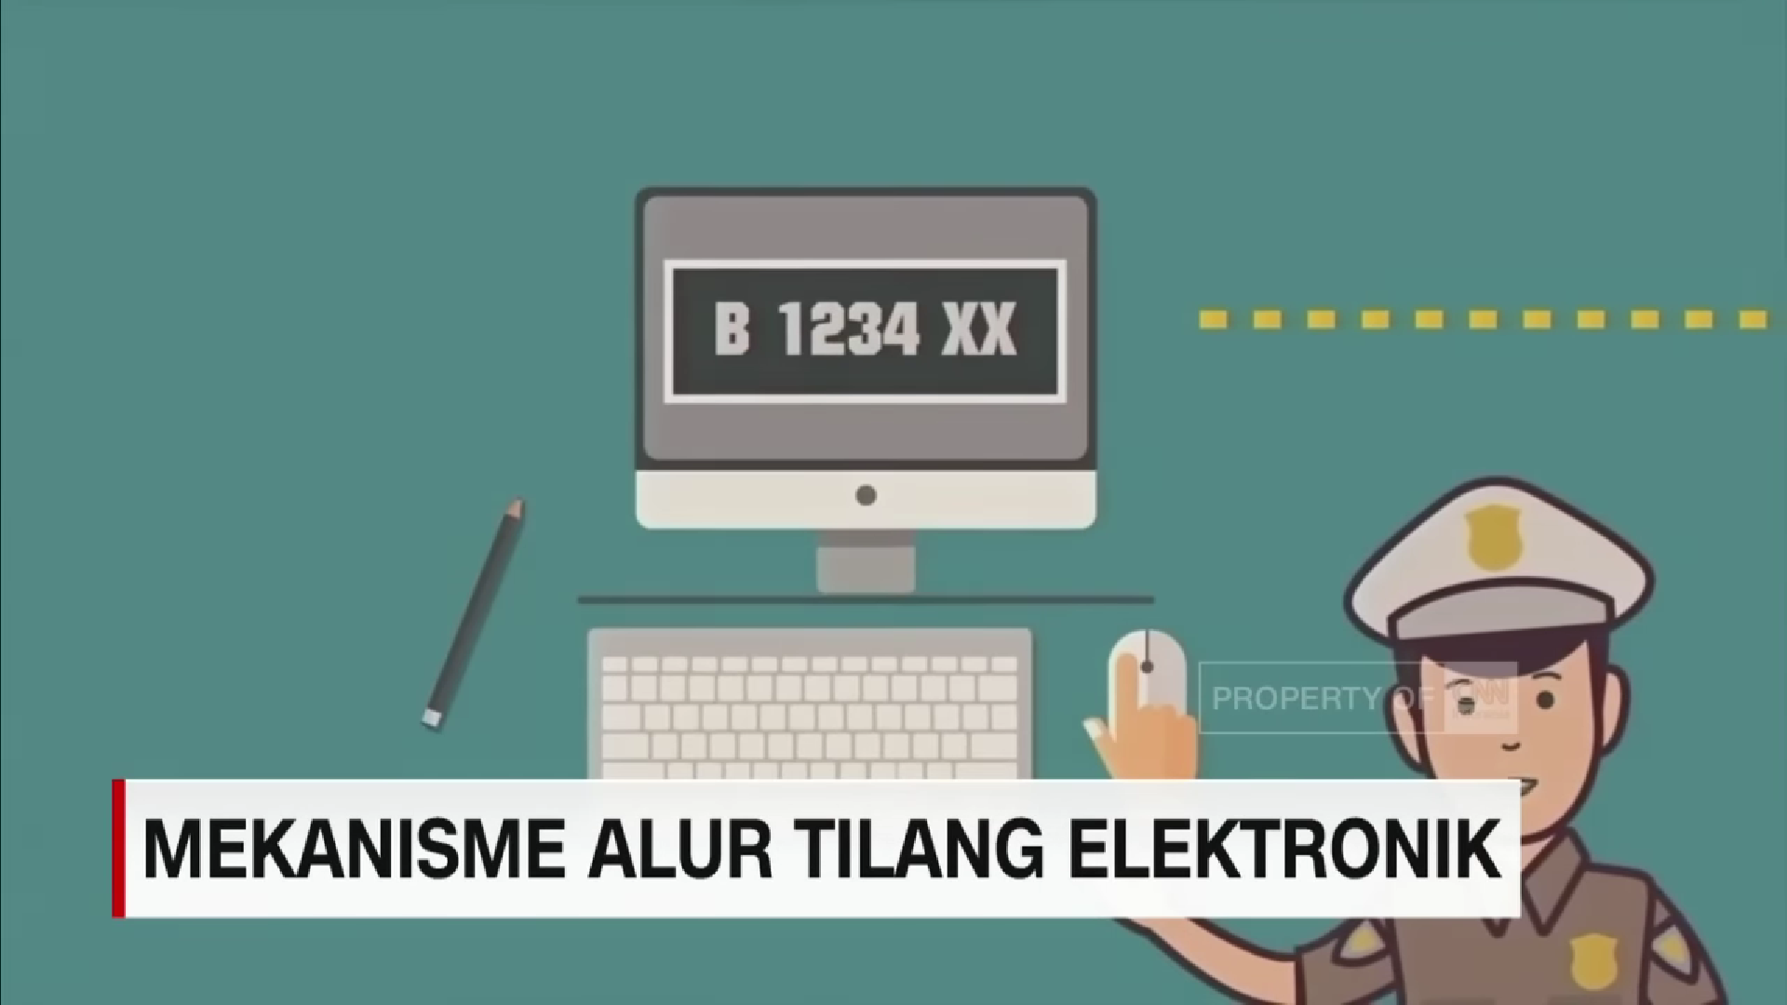


Cara kerja E-Tilang
STEP 01
STEP 02
STEP 03
STEP 04

Slide 7
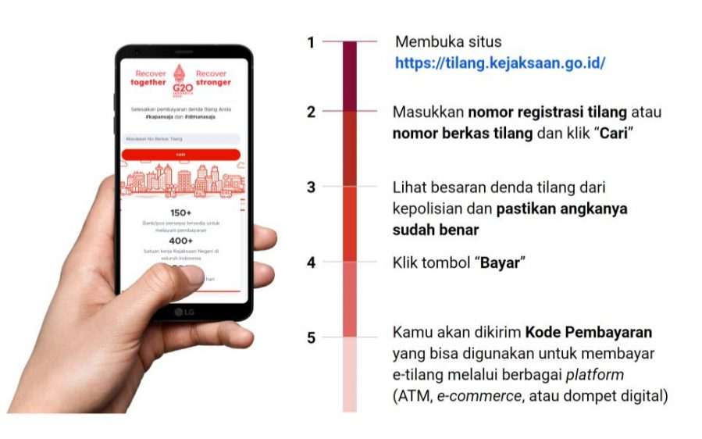
Cara Pembayaran E-Tilang

Slide 8
Kesimpulannya?

Slide 9
SESI TANYA JAWAB?
Insyallah kami siap menerima pernyataan. Yang tidak siap itu menerima kenyataan bahwa kita hanya sebatas teman 🙏🥹

Slide 10
TERIMA KASIH

